Slide 1
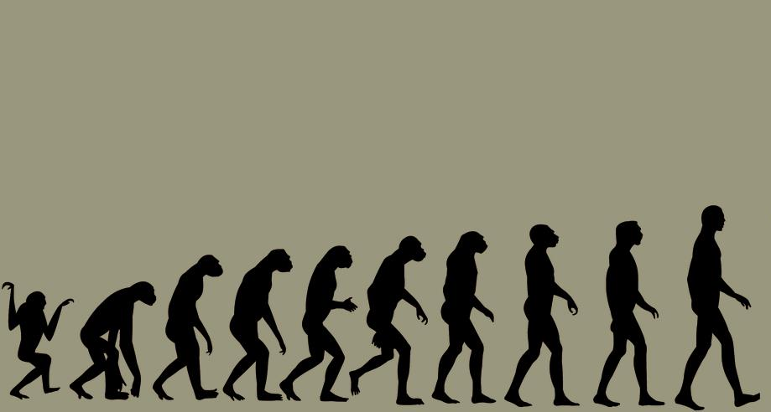
LA EVOLUCIÓN

Slide 2
CUSTOMER EXPERIENCE
La Evolución
Antes…
Quality
Satisfaction
Loyalty
Ahora…
…El Presente

Slide 3
Optimize EXPERIENCES to Maximize VALUE
Propiciar que los clientes de cualquier empresa o institución tengan mejores experiencias
Optimizar las experiencias para Maximizar su valor.
(MANTRA)

Slide 4
1.- La experiencia del cliente importa
Elementos clave…
Existen tres principios fundamentales… cada uno de estos pilares es interdependiente para lograr los objetivos de cualquier estrategia enfocada a Customer Experience.
2.- El Ranking importa
3.- Las acciones importan

Slide 5
La experiencia del cliente importa
1

Slide 6
La experiencia del cliente tiene un impacto determinante en la imagen de marca

Slide 7
Hoy hay más Teléfonos Móviles en el mundo...
que Cepillos de Dientes!

Slide 8
2
El Ranking importa

Slide 9
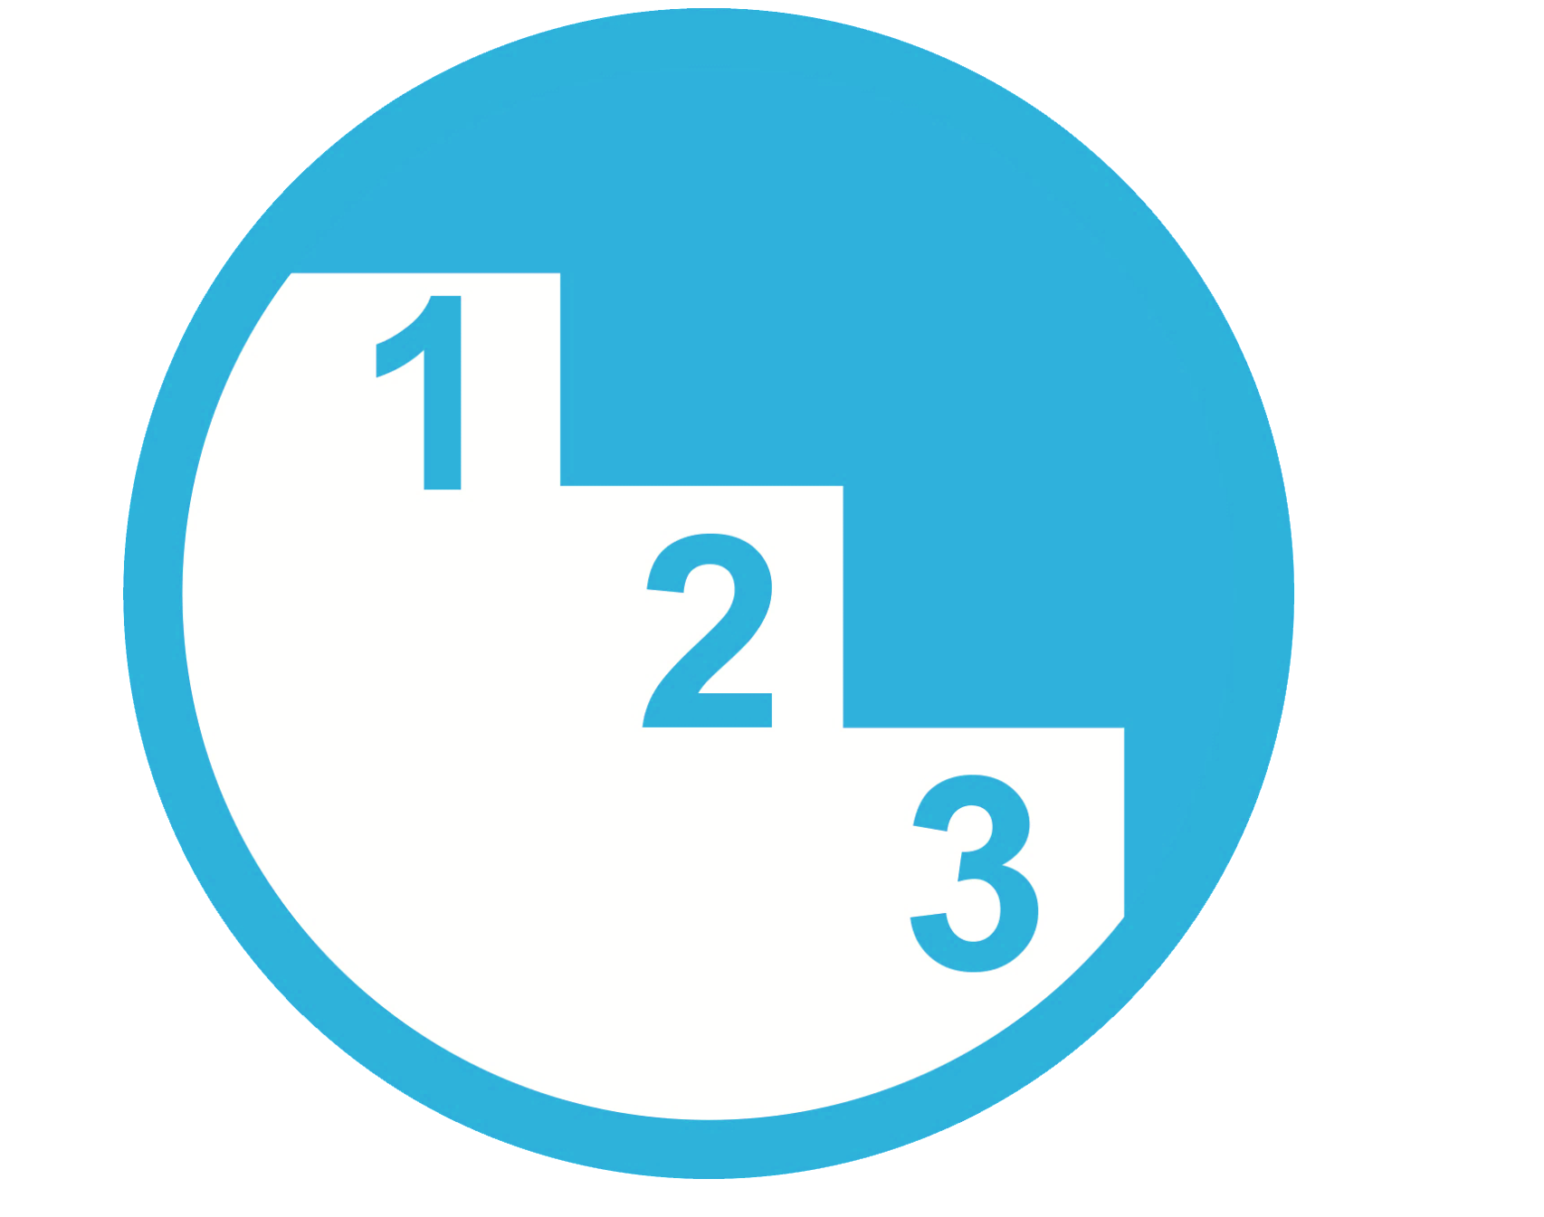
Es importante entender que los clientes pueden ser leales a diferentes marcas y por tal motivo… el ranking es clave.

Slide 10
El Ranking Importa
 | Operador
 | MARCA A
Cliente A | 9
Cliente B | 9
Competencia
MARCA B | MARCA C | MARCA D
9 | 10 | 9
6 | 7 | 8
$
Mismas evaluaciones de ambos clientes
El performance competitivo es diferente en cada cliente
El valor del cliente es muy diferente

Slide 11
3
Las acciones importan

Slide 12
Herramientas en tiempo real para gestionar la experiencia de los clientes en tiempo real.

Slide 13
La nueva forma de administrar el feedback y tomar acciones
antes
ahora
Alta Gerencia
Alta Gerencia
Comercial
Finanzas
Inteligencia de Clientes
Inteligencia de Clientes
Operaciones
Marketing
Marketing
Front
Front
POCAS
decisiones al
MILES de decisiones al
AÑO
por pocas
DÍA por todos los
personas de Alto Nivel
Niveles de la
Organización

Slide 14
Hoy los clientes no compran productos y servicios – compran experiencias a través de productos y servicios
Gregory Yankelovich,
Customer Experience IQ

Slide 15
El portafolio de soluciones de Ipsos Loyalty
Customer Journey Mapping
Estudios Relacionales
Estudios Transaccionales / EFM
Modificaciones al producto / servicio
Prueba y seguimiento
Comprender la experiencia ideal de los clientes
Explorar necesidades y expectativas de los clientes
Identificar momentos de la verdad y pain points
Desarrollar mapas del Customer Journey
Medir la lealtad y calidad de la relación con el cliente
Obtener insights estratégicos y competitivos
Desarrollar análisis de key drivers
Identificar oportunidades de mejora y acciones prioritarias
Action Planning
Medir la satisfacción del cliente con una experiencia / evento / transacción específicos
Obtener insights operacionales
Foco en elementos específicos de la experiencia
Identificar problemas y oportunidades de mejora
Introducir modificaciones al producto / servicio
Probar modificaciones / rediseños y controlar
Controlar la calidad del servicio y atención al cliente
Cumplimiento de protocolos de atención / servicio
Estándares de implementación
Mystery Shopping / Auditoría Merchandising

Slide 16
¡Muchas Gracias!
Leonardo Rivera A.
Managing Director
Ipsos Loyalty Mexico
Leonardo.Rivera@ipsos.com

